Slide 1


ホストグループ管理・
メニュー作成
【座学】
※本書では「Exastro IT Automation」を「ITA」として記載します。
Exastro IT Automation Version 1.8
Exastro developer

Slide 2
目次
1.はじめに
1.1 本書について
2. ホストグループ管理
2.1 メニュー概要
2.2 ホストグループ管理とは
2.3 ホストグループの親子関係
2.4 パラメータの継承
2.5 ホストグループの利用例
3. メニュー作成機能
3.1 メニュー概要
3.2 メニューの構造
3.3 パラメータシート
3.4 データシート
3.5 メニュー作成の流れ
3.6既存メニューの編集
3.6.1 既存メニューの編集：編集
3.6.2 既存メニューの編集：初期化
3.6.3 既存メニューの編集：流用新規
3.6.4 既存メニューの編集：メニュー作成履歴
3.7 ホストグループ利用とメニューグループ
3.8 パラメータシートのメニューグループ
3.9 「入力用」「参照用」メニューグループの活用
3.9.1 「参照用」メニューグループ
3.9.2 「参照用」メニューグループの利用例
3.10 ホストグループ利用
3.10.1 ホストグループ利用した場合のパラメータシートの分割
3.11 項目の登録
3.11.1 入力方式：文字列
3.11.2 入力方式：プルダウン選択
3.11.3 入力方式：パスワード
3.11.4 入力方式：ファイルアップロード
3.11.5 入力方式：リンク

Slide 3
1. はじめに

Slide 4
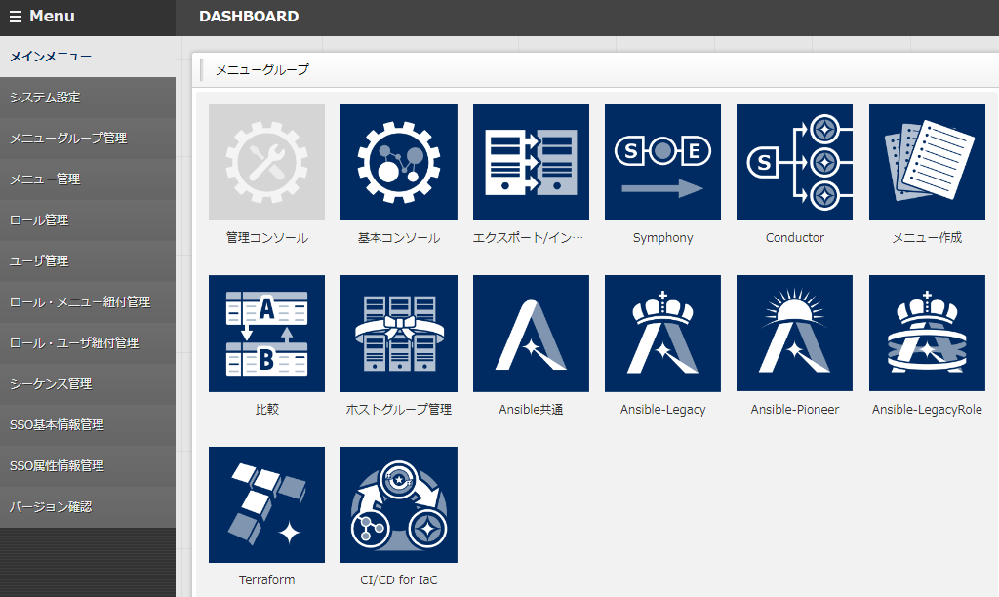
1.1 本書について
本書はExastro IT Automationの概要説明、機能紹介を目的としております。
本書では、「ホストグループ管理」「メニュー作成」について解説しています。
実習編ではITA画面を用いて解説していますので合わせてご覧ください。
「ホストグループ管理」利用手順マニュアル、「メニュー作成」利用手順マニュアルでは各機能についてより詳細な仕様を掲載しています。

Slide 5
2. ホストグループ管理

Slide 6
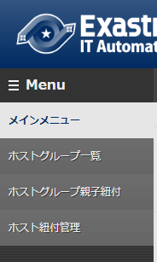
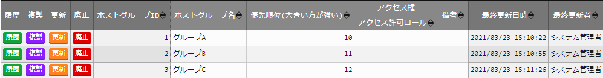
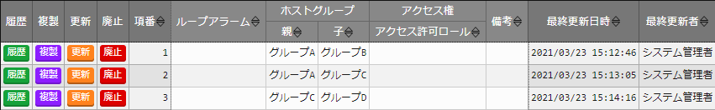
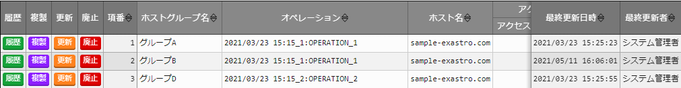
2.1 メニュー概要
「ホストグループ管理」メニューグループの主なメニュー
①ホストグループ一覧
ホストグループ登録・参照をする。
②ホストグループ親子紐付
ホストグループの親子紐付をする。
①
②
③
③ホスト紐付管理
ホストグループ名・オペレーション・ホストの紐付をする。
※ ①②③以外のメニューについてはExastro-ITA_利用手順マニュアル_ホストグループ機能を参照してください。

Slide 7
2.2 ホストグループ管理とは
ホストグループ管理機能を使用すると、グルーピングしたホストに対してまとめて作業指示を出すことが可能です。
多数のホストを管理する大規模システムには必須の機能です。
ホストグループあり
ホストグループなし
ホストグループA
ホストA
ホストB
ホストC
ホストA
ホストB
ホストC
全体に作業指示
個別に作業指示

Slide 8
2.3 ホストグループの親子関係
ホストグループ間で親子関係を定義することが可能です。
親子関係を定義すると、パラメータを継承できるためホスト管理が容易になります。(→次ページ「パラメータの継承」へ)
ホストグループの親子関係
【凡例】
ホストグループ
ALL
親
子
Group_A1
Group_A2
Group_B1
Group_B2
Group_B3

Slide 9
2.4 パラメータの継承
親から子へパラメータが継承することでホストグループ間で密に連携できます。結果として大規模システムへの対応が可能です。
パラメータの継承
【凡例】
パラメータを設定
ホストグループ
継承
継承
ALL
親
子
継承
継承
Group_A1
Group_A2
Group_B1
Group_B2
設定
設定
host_A
host_B
host_C
host_D
host_E
個別のホストにパラメータが設定される

Slide 10
2.5 ホストグループの利用例（1/4）
ホストグループ「全体管理」、「DBサーバ群」 、 「WEBサーバ群」があり、親子関係が定義されています。現在、ホストA～Dのパラメータには値が設定されていません。
【凡例】
全体管理(ALL)
ホストグループ
親
子
DBサーバ群(Group_A1)
WEBサーバ群(Group_B1)
ホストA
ホストB
ホストC
ホストD
【各ホストのパラメータ】
ホスト | hostname | nameserver | password | server-admin
ホストA | - | - | - | -
ホストB | - | - | - | -
ホストC | - | - | - | -
ホストD | - | - | - | -

Slide 11
2.5 ホストグループの利用例（2/4）
ホストグループ「全体管理」に対してパラメータを設定します。
【凡例】
全体管理
nameserver : 8.8.8.8
ホストグループ
親
子
DBサーバ群
WEBサーバ群
パラメータ : 値
ホストA
ホストB
ホストC
ホストD
【各ホストのパラメータ】
ホスト | hostname | nameserver | password | server-admin
ホストA | - | 8.8.8.8 | - | -
ホストB | - | 8.8.8.8 | - | -
ホストC | - | 8.8.8.8 | - | -
ホストD | - | 8.8.8.8 | - | -

Slide 12
2.5 ホストグループの利用例（3/4）
ホストグループ「DBサーバ群」「WEBサーバ群」に対してそれぞれパラメータを設定します。
【凡例】
server-admin : admin@xxx.com
password : password1
全体管理
ホストグループ
親
子
DBサーバ群
WEBサーバ群
パラメータ : 値
ホストA
ホストB
ホストC
ホストD
【各ホストのパラメータ】
ホスト | hostname | nameserver | password | server-admin
ホストA | - | 8.8.8.8 | password1 | -
ホストB | - | 8.8.8.8 | password1 | -
ホストC | - | 8.8.8.8 | - | admin@xxx.com
ホストD | - | 8.8.8.8 | - | admin@xxx.com

Slide 13
2.5 ホストグループの利用例（4/4）
各ホストに対して個別にパラメータを設定します。
【凡例】
全体管理
ホストグループ
親
子
DBサーバ群
WEBサーバ群
パラメータ : 値
ホストA
ホストB
ホストC
ホストD
hostname : host-A
hostname : host-B
hostname : host-C
hostname : host-D
【各ホストのパラメータ】
ホスト | hostname | nameserver | password | server-admin
ホストA | host-A | 8.8.8.8 | password1 | -
ホストB | host-B | 8.8.8.8 | password1 | -
ホストC | host-C | 8.8.8.8 | - | admin@xxx.com
ホストD | host-D | 8.8.8.8 | - | admin@xxx.com

Slide 14
3. メニュー作成機能

Slide 15
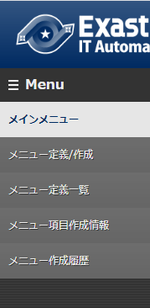
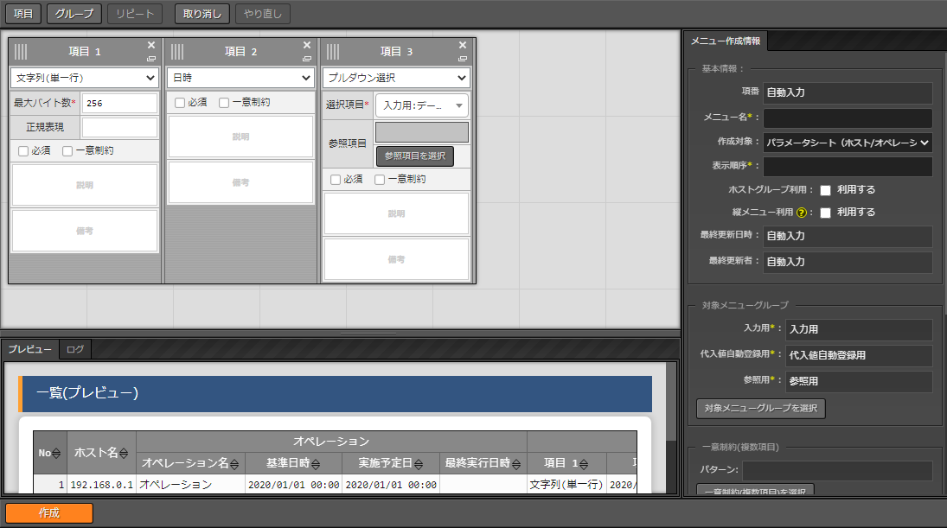
3.1 メニュー概要
「メニュー作成」メニューグループの主なメニュー
①メニュー定義/作成
メニューの詳細や項目を作成する。
①
②
③
②メニュー定義一覧
作成済みメニューを参照する。
③メニュー作成履歴
メニューの作成履歴を参照する。

Slide 16

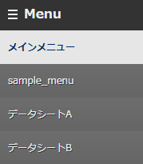
3.2 メニューの構造
メニュー作成機能で作成できるメニューは、以下のような構成です。
作成できるメニューのシートは下記の2種類が選択可能です。
IaCの変数値を管理する →
特定のホスト・オペレーションに紐付かない →
メニューグループ
＞
メニュー
＞
パラメータシート/データシート
パラメータシート
データシート
メニューの構成
(※) メニューグループ、メニューはサンプルです
メニューグループ
メニュー
パラメータシート
任意カラム
データシート
任意カラム

Slide 17
3.3 パラメータシート
パラメータシートではIaCで使用する変数の代入値を登録・管理します。
パラメータシートとIaCから実行コードを生成します。
実行コードの生成イメージ
パラメータシート
変数 | VAR_x | VAR_y | VAR_z
値 | AAA | BBB | CCC
実行コード
生成
AAA ・ ・・ ・
・・ BBB ・・ ・
・・ ・・ CCC ・・
IaC
変数
{{ VAR_x }}・・・ ・
・・ {{ VAR_y }} ・ ・
・ ・ ・ {{ VAR_z }} ・
(※)変数の紐づけ方法は「実習編」をご覧ください。

Slide 18
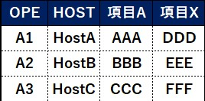
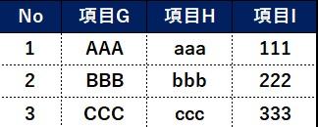
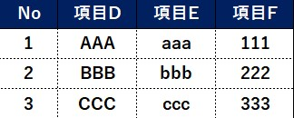
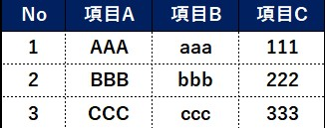
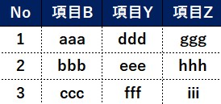
3.4 データシート
データシートはCMDB(構成管理データベース)としてデータを管理します。
下図では、入力方式を「プルダウン選択」（詳細は本書『3.10.1 入力方式：プルダウン選択』参照）にすることでデータシートAが他シートと連携する例を示しています。
データシートの運用
パラメータを登録
ITA
パラメータシートB
データシートA
プルダウン選択
データシートB
パラメータはWebメニュー/エクセルファイル/RestAPI から登録が可能です。(パラメータシートも同様)

Slide 19
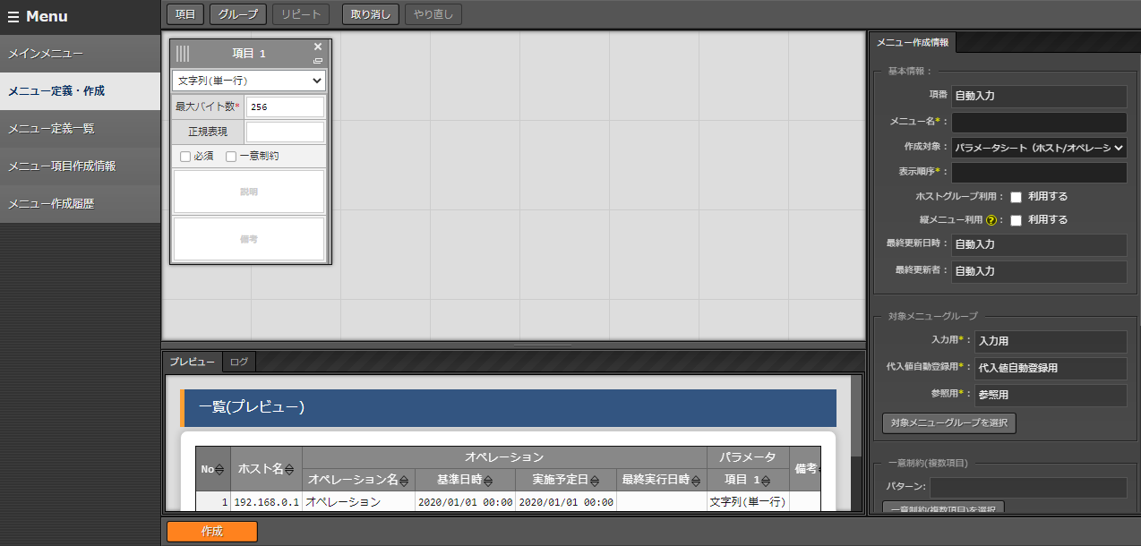
3.5 メニュー作成の流れ
メニュー作成の流れを以下に示しています。
本スライドをご覧になった後に実習編で実際に操作していただくことをおすすめしています。
① | メニューの基本情報を入力
「作成対象」から「パラメータシート」または「データシート」を選択。 ホストグループを利用する場合は「ホストグループ利用」にチェックを入れる（詳細は本書『3.7 ホストグループ利用とメニューグループ』参照）。 「縦メニュー利用」についてはExastro-ITA_利用手順マニュアル_メニュー作成機能の『4 メニュー（パラメータシート/データシート）説明』参照。
メニュー定義/作成画面
③
①
②
② | 所属するメニューグループを選択
デフォルトでは「入力用」「代入値自動登録用」「参照用」メニューグループの中にメニューが作成されます。 自分でメニューグループを作成することもできます（詳細は実習編を参照）。
③ | シートの項目を作成
詳細は本書『3.11 項目の登録』参照。

Slide 20
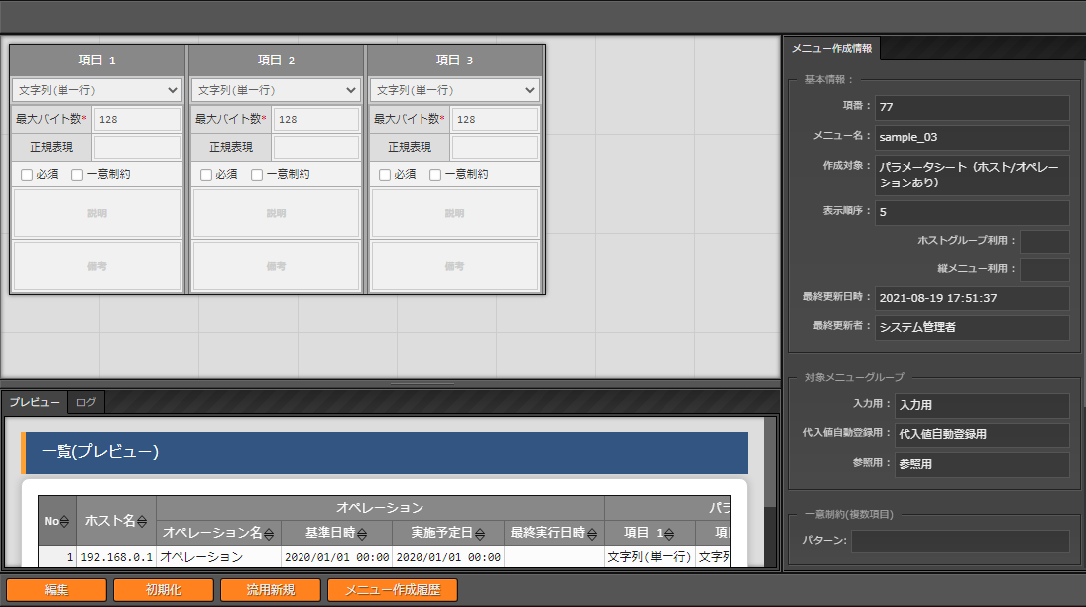
3.6 既存メニューの編集
既存メニューの閲覧画面下部の4つのボタンから、メニューの編集などの各種操作を行うことができます。
閲覧画面は「メニュー定義一覧」＞「一覧／更新」＞「メニュー定義・作成」ボタンを押下、もしくは「メニュー定義・作成」で新規メニューを作成した直後に表示されます。
各ボタンの詳細については次ページ以降を参照してください。
① | 「編集」ボタン（詳細は『3.6.1』へ）
メニュー定義を編集します。 編集前のメニューで登録したデータは保持されます。
閲覧画面
② | 「初期化」ボタン（詳細は『3.6.2』へ）
メニュー定義を編集します。 編集前のメニューで登録したデータは削除されます。
③ | 「流用新規」ボタン（詳細は『3.6.3』へ）
メニューを複製して、新規メニューを作成します。
①
②
③
④
「メニュー定義一覧」＞「一覧／更新」＞「メニュー定義・作成」ボタンからこの画面に遷移した場合、④は表示されません。
④ | 「メニュー作成履歴」ボタン （詳細は『3.6.4』へ）
「メニュー作成履歴」メニューへ遷移します。

Slide 21
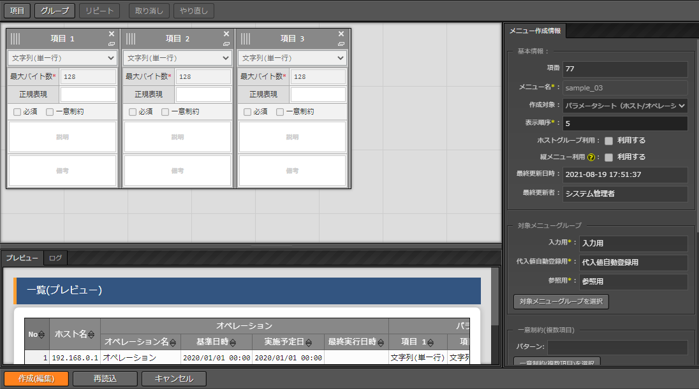
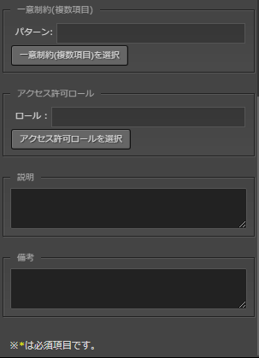
3.6.1 既存メニューの編集：編集
「編集」ボタンを押下すると、編集画面に遷移します。
メニューの定義を編集します。編集可能な箇所は下図の通りです。
編集前のメニューで登録したデータは保持されます。
※ 詳細はExastro-ITA_利用手順マニュアル_メニュー作成機能『5.4 メニュー作成受付後の「メニュー定義・作成」メニューの使い方』参照
編集画面
赤色は編集できる箇所を示しています。
① | 「作成（編集）」ボタン
編集した内容でメニューを再作成します。
項目名
項目の
削除
項目の
追加
正規表現
② | 「再読込」ボタン
編集した内容を破棄して、編集画面の初期状態に戻ります。
※ 項目の順番入れ替えも可能です
③ | 「キャンセル」ボタン
編集した内容を破棄して、閲覧画面に戻ります。
①
②
③
説明
備考

Slide 22
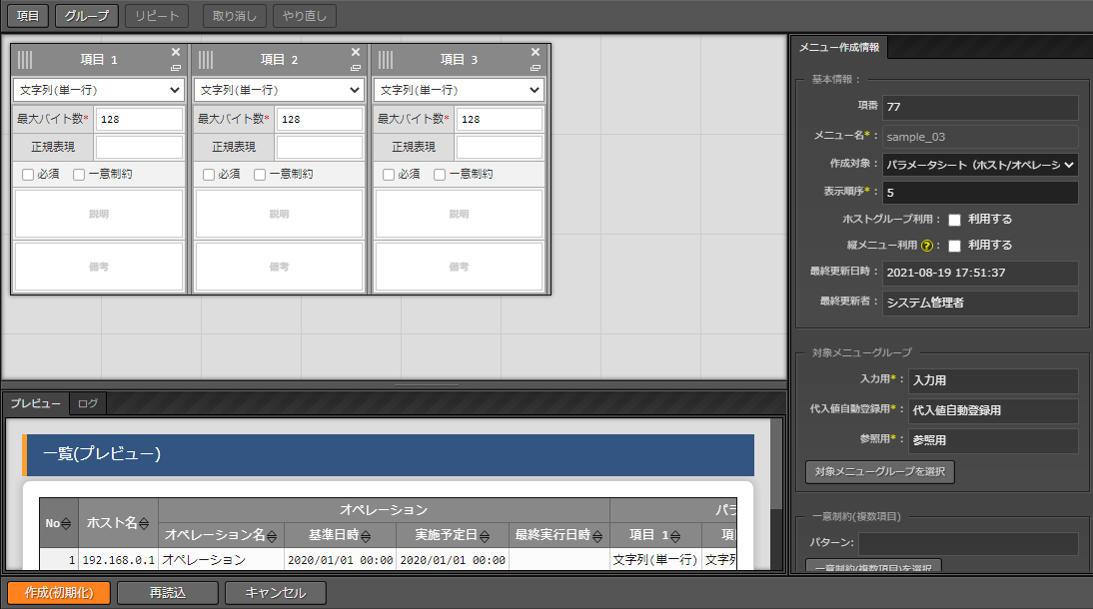
3.6.2 既存メニューの編集：初期化
「初期化」ボタンを押下すると、初期化画面に遷移します。
メニューの定義を編集します。メニュー名以外は編集可能です。
編集前のメニューで登録したデータは削除されます。
※ 詳細はExastro-ITA_利用手順マニュアル_メニュー作成機能『5.4 メニュー作成受付後の「メニュー定義・作成」メニューの使い方』参照
初期化画面
赤色は編集できる箇所を示しています。
① | 「作成（編集）」ボタン
編集した内容でメニューを再作成します。
② | 「再読込」ボタン
編集した内容を破棄して、初期化画面の初期状態に戻ります。
メニュー名以外は
編集可
③ | 「キャンセル」ボタン
編集した内容を破棄して、閲覧画面に戻ります。
①
②
③

Slide 23
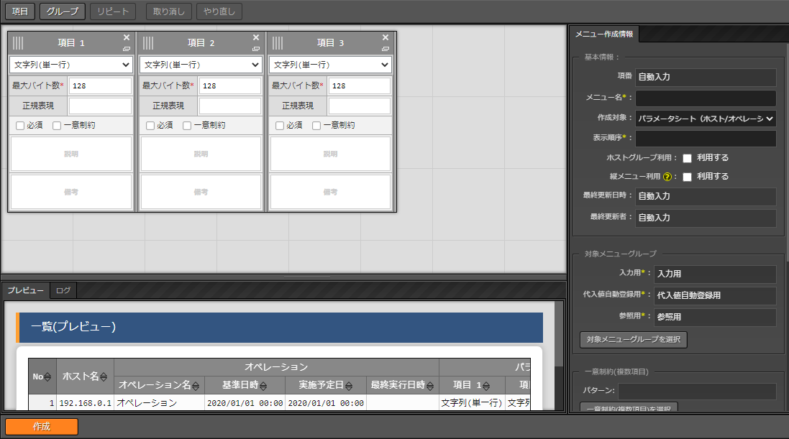
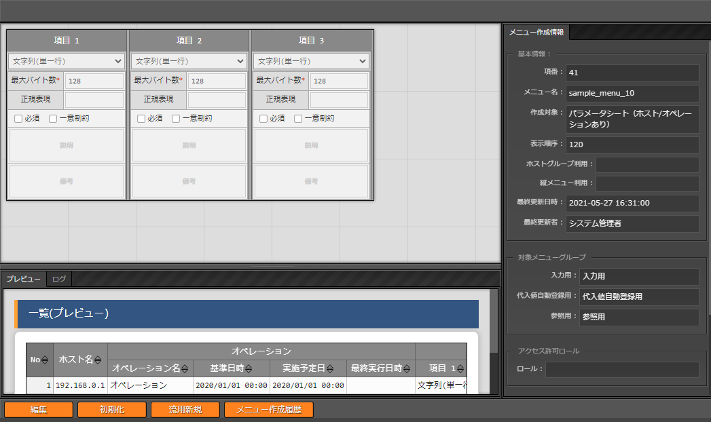
3.6.3 既存メニューの編集：流用新規
「流用新規」ボタンを押下すると、流用新規画面に遷移します。
閲覧画面で表示されていたメニュー定義を流用して、新規メニューが作成されます。
「メニュー名」「表示順序」が空欄になっているので、新たに入力します。「メニュー名」は既存のメニューと重複しない名称にします。
流用新規画面
赤色は入力必須の箇所を示しています。
メニュー名
すべて
編集可
閲覧画面
表示順序
流用
複製して「メニュー名」「表示順序」のみ空欄の状態で新規メニューが作成されます。
すべての欄が編集可能です。

Slide 24
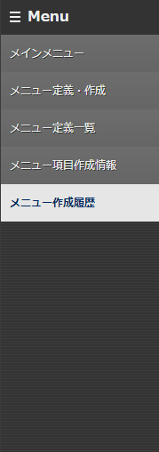
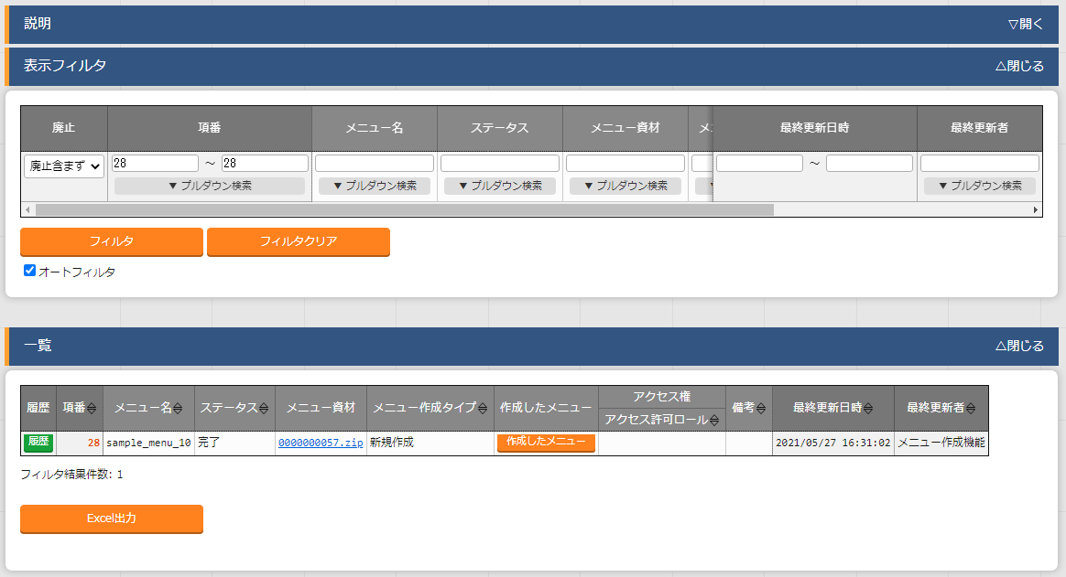
3.6.4 既存メニューの編集：メニュー作成履歴
「メニュー作成履歴」ボタンを押下すると、 「メニュー作成履歴」メニューに遷移します。
作成したメニューのみソートされた状態で、「一覧」が表示されます。
「メニュー作成履歴」メニュー
作成したメニューのみ表示される

Slide 25
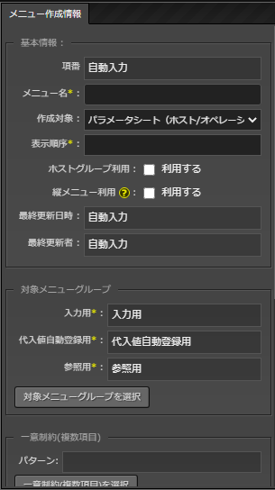
3.7 ホストグループ利用とメニューグループ
ホストグループ利用
ホストグループに対してパラメータシートを適用する場合、チェックボックスにチェックを入れます。
（詳細は本書『3.10 ホストグループ利用』参照）
対象メニューグループ
このメニューが所属するメニューグループを選択します。
デフォルトでは下表のメニューグループが選択されています。
（「入力用」「代入値自動登録用」「参照用」メニューグループについては本書『3.8 パラメータシートのメニューグループ 』参照）
シートの種類 | ホストグループ 利用 | メニューグループ
 |  | 入力用 | 代入値 自動登録用 | 参照用
パラメータシート | × | 〇 | 〇 | 〇
 | 〇 | 〇 | 〇 | 〇
データシート |  | 〇 | × | ×
※ 上記のパラメータシートでは「縦メニュー利用」は使用しないものとしています（ 「縦メニュー利用」については『Exastro-ITA_利用手順マニュアル_メニュー作成機能』参照）。

Slide 26

3.8 パラメータシートのメニューグループ
「入力用」「代入値自動登録用」「参照用」メニューグループの違いは以下のようになります。
自分でメニューグループを作成することも可能です（『Exastro-ITA_利用手順マニュアル 管理コンソール』参照）。
ITA
入力用
メニューグループ
代入値自動登録用
メニューグループ
参照用
メニューグループ
入力専用。
パラメータを登録する。
メンテナンス（登録/更新/廃止/復活）操作を行う。
閲覧専用。
IaC変数と紐付ける（紐づけ方法は実習編を参照）。
閲覧専用。
パラメータの履歴情報を参照する。

Slide 27
3.9 「入力用」「参照用」メニューグループの活用
「入力用」「参照用」メニューグループは、以下のように活用できます。
ITA
入力用
メニューグループ
参照用
メニューグループ
検索対象
パラメータ設計が完了したので、
パラメータシートへ登録します。
パラメータを
登録
パラメータを
参照
ホストのあるべき
パラメータを確認したい。
※ 確認したい時点のパラメータ
を参照できます。
（詳細は次ページ）
設計担当者
運用担当者
設計担当者は
現時点のパラメータを気にしなくていい
⇒ 設計に集中できる
運用担当者は
欲しいパラメータのみ参照する
⇒ 運用に集中できる

Slide 28
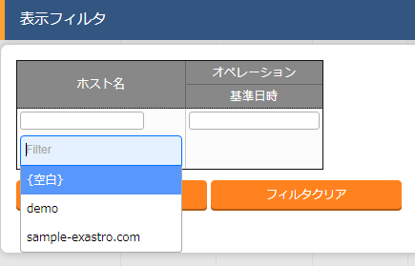
3.9.1 「参照用」メニューグループ（1/2）
「参照用」メニューグループでは、「ホスト名」・「基準日時」をキーとして任意の時点のパラメータを検索できます。
基準日時を指定せずに検索すると、最新の基準日のデータが表示されます。
「参照用」メニューグループ
ホスト名を選択
基準日時を入力

Slide 29
3.9.1 「参照用」メニューグループ（2/2）
基準日時
⇒ 該当のオペレーションが過去に一度でも実行されたことがあれば「最終実行日時」、一度も実行されたことがなければ「実施予定日時」が「基準日時」となります。
基準日時の設定例
No | 対象ホスト | オペレーション名 | 実施予定日時 | 最終実行日時 | 基準日時
1 | ホストA | オペレーション1 | 9/1 00:00:00 | 9/15 00:00:00 | 9/15 00:00:00
2 | ホストA | オペレーション2 | 11/1 00:00:00 |  | 11/1 00:00:00
3 | ホストA | オペレーション3 | 12/24 00:00:00 |  | 12/24 00:00:00
※No2、No3のオペレーションは未実行

Slide 30
3.9.2 「参照用」メニューグループの利用例（1/5）
前提条件
前提条件
10/1(実行日)にケース①～ケース④(後ページ記載)を実行します。
パラメータシート
ホスト | オペレーション | オペレーション基準日時 | パラメータA | ・・・
ホストA | オペレーション1 | 9/15 00:00:00 | AAA | ・・・
ホストA | オペレーション2 | 11/1 00:00:00 | BBB | ・・・
ホストA | オペレーション3 | 12/24 00:00:00 | CCC | ・・・
“パラメータA”をホストに対して設定するオペレーション
【ホストAの作業スケジュール】
オペレーション1
オペレーション2
オペレーション3
“AAA”を設定
実行日
“BBB”を設定
“CCC”を設定
9/15
10/1
11/1
12/24
基準日時(時間は省略)

Slide 31
3.9.2 「参照用」メニューグループの利用例（2/5）
ケース①
基準日時に「9/1 00:00:00」を指定して検索を実行
【ホストAの作業スケジュールと基準日時】
基準日時に指定
“AAA”を設定
実行日
“BBB”を設定
“CCC”を設定
9/1
9/15
10/1
11/1
12/24
ホスト | オペレーション | オペレーション基準日時 | パラメータA | ・・・
ホストA | オペレーション1 | 9/15 00:00:00 | AAA | ・・・
ホストA | オペレーション2 | 11/1 00:00:00 | BBB | ・・・
ホストA | オペレーション3 | 12/24 00:00:00 | CCC | ・・・
結果
9/1の時点ではパラメータは設定されていないため、該当する検索結果はありません。

Slide 32
3.9.2 「参照用」メニューグループの利用例（3/5）
ケース②
ケース②
基準日時に「10/2 00:00:00」を指定して検索を実行
【ホストAの作業スケジュールと基準日時】
基準日時に指定
“AAA”を設定
実行日
“BBB”を設定
“CCC”を設定
9/15
10/1
10/2
11/1
12/24
ホスト | オペレーション | オペレーション基準日時 | パラメータA | ・・・
ホストA | オペレーション1 | 9/15 00:00:00 | AAA | ・・・
ホストA | オペレーション2 | 11/1 00:00:00 | BBB | ・・・
ホストA | オペレーション3 | 12/24 00:00:00 | CCC | ・・・
７/3の時点では”パラメータA”には“BBB”が設定されているため、“BBB”が検索結果として表示されます。
10/2の時点では“パラメータA”には“AAA”が設定されているため、“AAA”が検索結果として表示されます。

Slide 33
3.9.2 「参照用」メニューグループの利用例（4/5）
ケース③
基準日時に「12/23 00:00:00」を指定して検索を実行
【ホストAの作業スケジュールと検索日時】
基準日時に指定
“AAA”を設定
“BBB”を設定
“CCC”を設定
実行日
9/15
10/1
11/1
12/23
12/24
ホスト | オペレーション | オペレーション基準日時 | パラメータA | ・・・
ホストA | オペレーション1 | 9/15 00:00:00 | AAA | ・・・
ホストA | オペレーション2 | 11/1 00:00:00 | BBB | ・・・
ホストA | オペレーション3 | 12/24 00:00:00 | CCC | ・・・
結果
12/23の時点では“パラメータA”には“BBB”が設定されているため、“BBB”が検索結果として表示されます。

Slide 34
3.9.2 「参照用」メニューグループの利用例（5/5）
ケース③
ケース
基準日時が空白の状態で検索検索を実行
【ホストAの作業スケジュールと検索日時】
“AAA”を設定
実行日
“BBB”を設定
“CCC”を設定
9/15
10/1
11/1
12/24
ホスト | オペレーション | オペレーション基準日時 | パラメータA | ・・・
ホストA | オペレーション1 | 9/15 00:00:00 | AAA | ・・・
ホストA | オペレーション2 | 11/1 00:00:00 | BBB | ・・・
ホストA | オペレーション3 | 12/24 00:00:00 | CCC | ・・・
結果
基準日時が空白の状態で検索すると、検索を実行した日時から見て最新の値が検索結果として表示されます。よって“AAA”が検索結果として表示されます。

Slide 35
3.10 ホストグループ利用
「ホストグループ利用」にチェックを入れた場合は、作成されたメニューにおいてホストグループを登録対象として選択できるようになります。
「代入値自動登録用」「参照用」メニューグループとの関係は下図のようになります。
ITA
入力用
メニューグループ
代入値自動登録用
メニューグループ
参照用
メニューグループ
ホストごとに
分割される
（詳細は次ページ）
ホストグループへ
一括登録
ホストごとに
日時指定で参照
ホストごとに
参照
設計担当者
運用担当者

Slide 36
3.10.1 ホストグループ利用した場合のパラメータシートの分割
ホストグループに対して適用したパラメータはそのグループに所属するホストすべてに適用されますが、「代入値自動登録用」メニューグループにおいては自動的にホストグループが分割され、個別のホストごとに値を確認することができます。
ホストグループ利用した場合のパラメータシートの分割
ホストグループに対して適用したパラメータシート
ホストグループ名 | オペレーション | パラメータ1 | パラメータ2 | パラメータ3
DBサーバ群 | オペレーションA | AAA | CCC | EEE
WEBサーバ群 | オペレーションA | BBB | DDD | FFF
分割
ホストグループ「DBサーバ群」には「ホストA」,「ホストB」
ホストグループ「WEBサーバ群」には「ホストC」,「ホストD」が所属
分割後のパラメータシート
ホスト名 | オペレーション | パラメータ1 | パラメータ2 | パラメータ3
ホストA | オペレーションA | AAA | CCC | EEE
ホストB | オペレーションA | AAA | CCC | EEE
ホストC | オペレーションA | BBB | DDD | FFF
ホストD | オペレーションA | BBB | DDD | FFF
登録
代入値自動登録用
メニューグループ

Slide 37
3.11 項目の登録
パラメータシート・データシートの項目作成では、以下の機能が利用できます。
【メニュー項目作成の機能】
入力方式が選択可能
文字列（『3.11.1 入力方式：文字列』参照）や日付といった通常の入力方式に加え、下記の入力方式が選択可能です。
プルダウン選択（『3.11.2 入力方式：プルダウン選択』参照）
パスワード（『3.11.3 入力方式：パスワード』参照）
ファイルアップロード（『3.11.4 入力方式：ファイルアップロード』参照）
リンク（『3.11.5 入力方式：リンク』参照）
入力必須項目の設定
一意制約の設定
最大バイト数の設定
正規表現による入力値チェック
※ 詳細は「Exastro-ITA_利用手順マニュアル_メニュー作成機能」を参照

Slide 38
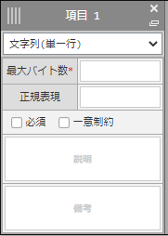
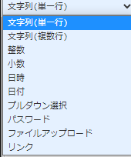
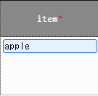
3.11.1 入力方式：文字列
「文字列（単一行/複数行）」を選択した場合、値の入力欄に文字列が登録できるようになります。
メニュー作成時に入力方式を選択
作成されたメニュー
「文字列（単一行/複数行）」を選択します。
文字列を登録できます。
正規表現 | 文字列の正規表現を指定して、入力する文字列パターンを制限することができます。
必須 | チェックを入れた場合、この項目を入力必須とします。 他の入力方式でも同様です。
一意制約 | チェックを入れた場合、入力した文字列がこの項目において一意となります。 複数項目での一意制約（※）を指定することも可能です。 他の入力方式でも同様です。
※ 一意制約(複数項目）
作成したメニューにデータを登録する際に、指定した複数の項目で同じレコードの組み合わせが登録できないように制御する機能です。
詳細は利用手順マニュアル_メニュー作成機能の『 5.2 (B) 「メニュー作成情報」タブ 』参照。

Slide 39
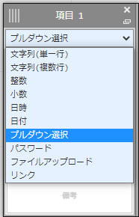
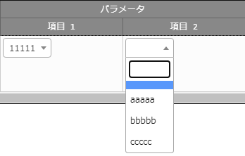
3.11.2 入力方式：プルダウン選択（1/5）
「プルダウン選択」を選択した場合、値の入力欄にプルダウンが表示され、他のメニュー（参照元メニュー）に登録された値を参照できます。
メニュー作成時に入力方式を選択
作成されたメニュー
「プルダウン選択」を選択します。
プルダウンが表示され、参照元メニューに登録された値を参照できます。
プルダウン選択を使用することで、作業シートへの入力ミスや表記ブレの防止になります。

Slide 40
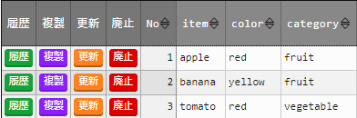
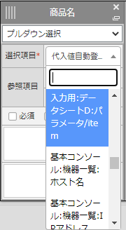
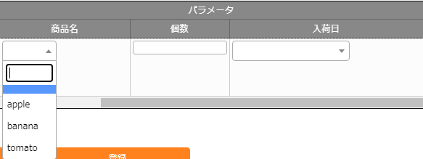
3.11.2 入力方式：プルダウン選択（2/5）
参照元メニューと参照先メニュー
「プルダウン選択」では、参照元メニューに登録されたデータを参照先メニューが参照してプルダウン表示します。
参照元メニューと対象項目は、参照先メニューの対象項目を作成する際「選択項目」欄で指定します。
（例）
参照元メニュー
選択項目
項目＜商品名＞の「選択項目」欄で項目＜item＞を指定します。
参照元メニューの項目＜item＞に登録された値が、
参照先メニュー
参照先メニューの項目＜商品名＞にプルダウンで表示されます。

Slide 41
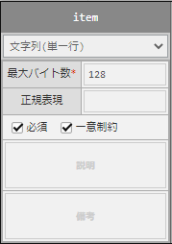
3.11.2 入力方式：プルダウン選択（3/5）
「選択項目」欄について
「選択項目」欄には、デフォルトで機器一覧のホスト名やTrue-False、Yes-Noなど（※）が表示されますが、自分で作成したメニューと項目も追加することもできます。
自分で作成したメニューと項目を「選択項目」に追加する場合、参照元メニューの対象項目作成の際「必須」「一意制約」を選択しておく必要があります（下図参照）。
※ その他は Exastro-ITA_利用手順マニュアル_メニュー作成機能『 8.7 「プルダウン選択」の「選択項目」で利用できる対象について』参照
（例）
参照元メニュー
入力方式は「文字列(単一行)」「文字列(複数行)」「整数」「小数」「日時」「日付」「リンク」に限られます。
「必須」・「一意制約」を選択すると、
参照先メニュー
「選択項目」欄に項目＜item＞が表示されます。

Slide 42

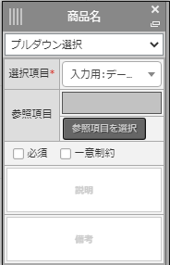
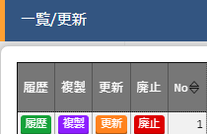
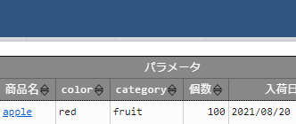
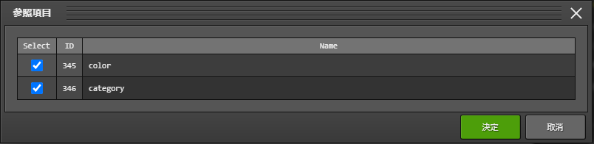
3.11.2 入力方式：プルダウン選択（4/5）
「参照項目」欄について
同じメニューの複数の項目をセットにして、プルダウン参照元とすることができます。１項目を「選択項目」とし、他項目を「参照項目」と設定します。「選択項目」がプルダウン選択肢となり、「選択項目」の値を選択すると、対応する「参照項目」の値も自動で表示されます。
「選択項目」欄でデフォルトを選択した場合は、「参照項目」欄でもデフォルトが表示されます（※）。
※ Exastro-ITA_利用手順マニュアル_メニュー作成機能『 8.6 「プルダウン選択」利用時の「参照項目」について』参照
（例）
参照元メニュー
参照項目
「参照項目を選択」ボタンを押下すると、
「参照項目」で選択された項目が、
別ウィンドウが表示され、「選択項目」で選択した項目以外の項目が選択できます。
選択項目
参照項目
参照先メニュー
参照先メニューの「一覧/更新」で表示されます。

Slide 43
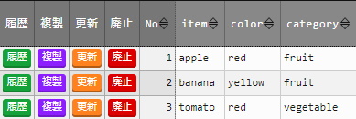
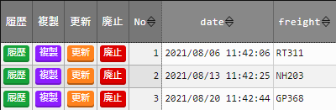
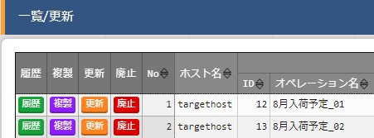
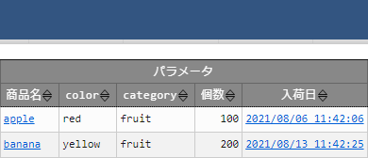
3.11.2 入力方式：プルダウン選択（5/5）
「プルダウン選択」の活用
「プルダウン選択」を用いることで、以下のようなデータ管理を運用することができます。
参照元メニューをデータシート、参照先メニューをパラメータシートとすることにより、データベースとして扱う固定的なレコードと、必要に応じて作成する流動的なレコードとを分ける。
ひとつの参照先メニューに対して複数の参照元メニューを紐づけ、必要なデータのみ集約する。
ひとつの参照元メニューから複数の項目を紐付けるとき、「参照項目」を利用して入力の手間を省く。
（例）パラメータシートXから、データシートA・Bの一部の項目を「プルダウン選択」で参照する。
パラメータシートXの項目＜color＞＜category＞は、「参照項目」を利用してデータシートAの
項目を表示する。
参照元メニュー：データシートA
参照元メニュー：データシートB
参照先メニュー：パラメータシートX

Slide 44
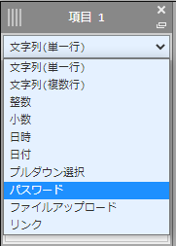
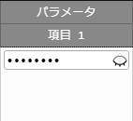


3.11.3 入力方式：パスワード
「パスワード」を選択した場合、入力中の文字列が「●」で隠された状態のテキストボックスの項目になります。（枠内の瞳のアイコンを押下している間のみ、入力した文字列が表示されます。）
メニュー作成時に入力方式を選択
作成されたメニュー
「パスワード」を選択します。
文字列が「●」で隠されたテキストボックスになります。登録後は「********」と表示され参照不可となります。
瞳のアイコンを押下している間は、文字列が表示されます。

Slide 45
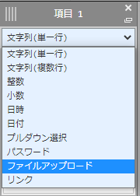
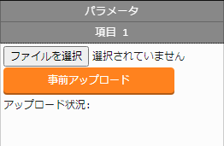

3.11.4 入力方式：ファイルアップロード
「ファイルアップロード」を選択した場合、ファイルを参照し選択できるボタンと「事前アップロード」ボタンのある項目になり、ファイルをアップロードすることが可能になります。
メニュー作成時に入力方式を選択
作成されたメニュー
「ファイルアップロード」を選択します。
任意のファイルがアップロードできます。登録したレコードからは、アップロードしたファイルがダウンロードできます。
「事前アップロード」を押下してから登録ボタンを押下します。

Slide 46
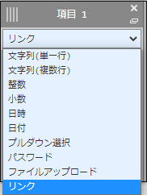
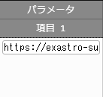
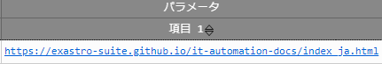
3.11.5 入力方式：リンク
「リンク」を選択した場合、入力したURLがリンク表示になるテキストボックスの項目になります。
メニュー作成時に入力方式を選択
作成されたメニュー
「リンク」を選択します。
URLを入力して登録し、一覧から登録したレコードを確認すると、URLがリンク表示になります。

